Slide 1
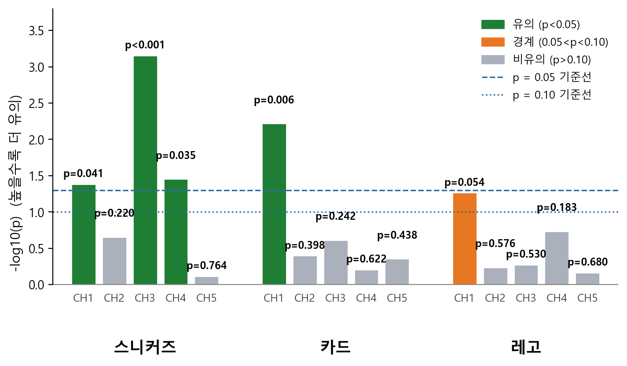
RQ1·RQ2 Granger 인과검정 결과 — 자산별 정리(스니커즈·카드·레고)
자산별로 묶어 다시 정리 + 유의성 판단 기준(F·p) 추가
자산
채널
래그
F
p
판정
스니커즈
CH3 뉴스감성
1
13.38
0.0007
유의
CH4 YT조회수
1
4.73
0.035
유의
CH1 Google Trends
2
3.47
0.041
유의
CH2 뉴스량
1
1.55
0.220
비유의
CH5 YT댓글감성
1
0.09
0.764
비유의
카드
CH1 Google Trends
1
8.42
0.006
유의
CH3 뉴스감성
1
1.41
0.242
비유의
CH2 뉴스량
1
0.73
0.398
비유의
CH5 YT댓글감성
1
0.61
0.438
비유의
CH4 YT조회수
1
0.25
0.622
비유의
레고
CH1 Google Trends
1
3.92
0.054
경계
CH4 YT조회수
1
1.83
0.183
비유의
CH3 뉴스감성
1
0.40
0.530
비유의
CH2 뉴스량
1
0.32
0.576
비유의
CH5 YT댓글감성
1
0.17
0.680
비유의
F값·p값, 어느 기준으로 '유의'를 판단하나?
• F값에는 '이 값 이상이면 유의'라는 고정된 기준이 없음 — 임계값이 표본 수(n=48)·래그(lag)마다 달라지기 때문
(lag=1이면 F ≥ 약 4.06, lag=2이면 F ≥ 약 3.21일 때 p<0.05 — 같은 'p<0.05'도 lag에 따라 F 값 자체는 다름)
• 그래서 그래프는 F가 아닌 p값을 -log10(p)로 환산해 표시 — 모든 채널에 동일한 기준선(p=0.05, p=0.10) 하나로 색상을 그대로 판단 가능
• 본 연구의 최종 판정 기준은 p < 0.05 (유의), 0.05~0.10은 '경계'. F·lag 원값은 우측 표 참고
• 다중비교(BH) 보정을 적용하면 '유의' 4개 중 2개(스니커즈 CH3, 카드 CH1)만 남음 — 보수적 해석 시 참고
결론 RQ1
미디어가 가격 선행성 부분 지지 — 스니커즈 3개(CH3·CH4·CH1)·카드 1개(CH1) 채널이 유의(p<0.05)
결론 RQ2
자산 유형마다 선행하는 채널 구성이 다름 → 레고는 유의 채널 없음, 스니커즈·카드는 서로 다른 채널 조합 → RQ2 지지

